Slide 1
Volební právo
POLb1108
7.11.2022

Slide 2
Volební právo
Právo participovat na volebním procesu
Dvě strany nestejné mince
Základní členění:
  Aktivní – právo volit
  Pasivní – právo být volený (nebo zvolený?)

Slide 3
Volební právo
Volby | Aktivní VP | Pasivní VP
PS | 18 | 21
S |  | 40
Kraje |  | 18
Obce |  | 18
EP |  | 21
P |  | 40

Slide 4
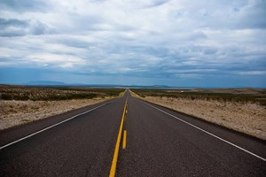
Přímé VP
Přímá cesta hlasu voliče
Hlas se přímo přenáší do finálních výsledků voleb
Volba bez zprostředkující instance – žádný jiný orgán nerozhoduje o výsledcích (výjimka – soudy)
Je opak přímého VP porušením svobodných voleb a demokratické soutěže?

Slide 5
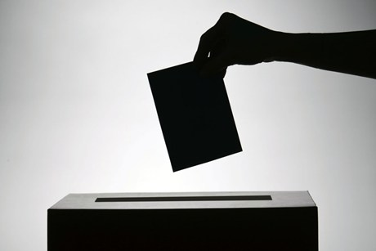
Tajné VP
Garance volby jako individuální a soukromé záležitosti voliče
Volební účast akceptovaná jako kvazi veřejný akt, nikoliv samotný výběr voleného subjektu
Opak je typický příznak nedemokratické povahy systému
Různé praktiky oslabení tajnosti – přímé i nepřímé

Slide 6
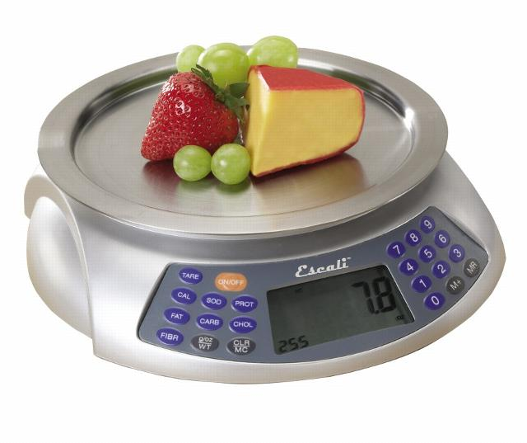
Rovné VP
Základní zásady:
  1 volič = 1 hlas
  Každý hlas má stejnou váhu
  Na každého poslance připadá stejný počet voličů
Absolutní podoba je v praxi neuskutečnitelná
Nutná akceptace jistých odchylek:
  „Přirozené“ důvody – nastavení obvodů a pohyby obyvatelstva
  Umělé důvody - klauzule

Slide 7
Všeobecné VP
Neznamená, že všichni bez výjimky mohou volit

Slide 8
Všeobecné VP
Volební právo je vymezené tak, aby ho v zásadě každý jednou a bez obtíží nabyl
Všeobecné VP znamená absenci příliš restriktivních podmínek (barva vlasů, výška, vzdělání)
Akceptované omezující podmínky:
  Podmínky naplněné objektivním plynutím času (věk)
  Sankční podmínky (výkon trestu)
  Navázání na podobu voleb (občanství, pobyt)

Slide 9
Volby do PS PČR
Kdo může volit:
  Občané ČR
  Věk alespoň 18 let
Překážky:
  Omezení svéprávnosti k výkonu VP
  Omezení osobní svobody za účelem ochrany zdraví lidu

Slide 10
Možné vyhlídky
Rozšíření:
  Možné pouze „omezením omezení“
  VP pro mladší osoby (před dosažením dospělosti)
Typicky zvažované hranice – 16 nebo 17 let
Správný krok?

Slide 11
Možné vyhlídky
Skotské referendum 2014
  Jednorázová možnost hlasování od 16 let
McAllister (2012):
  Debaty v Austrálii o VP od 16 – 17 let
  Nízká podpora tohoto kroku u veřejnosti (ne tak u kandidátů)
  Nezjištěný nárůst politické participace
  Minimální dopady na volby z hlediska výsledků stran

Slide 12
Omezení všeobecného VP?
Má zůstat všeobecné VP zachované?
Politicky nekorektní debaty
Různé možnosti (některé využity v minulosti):
  Zvýšení spodní věkové hranice / zakotvení horní hranice
  VP vázané na placení daní / základní (politickou) gramotnost / stupeň vzdělání
  Vážené VP – víc hlasů pro skupiny lidí na základě příjmu, vzdělání

Slide 13
Volby 2017 bez VVP
Jak by dopadly volby do PS 2017 při omezení VVP?
Vždy vyloučena určitá společenská skupina
Data: Volební studie 2017

Slide 14
Volební studie 2017
Strana | Volby (v %) | VS (v %) | Rozdíl
ANO 2011 | 29,6 | 29,6 | -
ODS | 11,3 | 11,3 | -
Piráti | 10,8 | 10,8 | -
SPD | 10,6 | 10,7 | 0,1
KSČM | 7,8 | 7,8 | -
ČSSD | 7,3 | 7,2 | -0,1
KDU-ČSL | 5,8 | 5,8 | -
TOP 09 | 5,3 | 5,3 | -
STAN | 5,2 | 5,2 | -

Slide 15
Volby 2017 bez VVP
Jak by dopadly volby do PS 2017 při omezení VVP?
Vyloučená skupina: osoby do 30 let (14,9 %)
Data: Volební studie 2017

Slide 16
Volební studie 2017
Strana | Bez osob do 30 let | VS | Rozdíl
ANO 2011 | 30,3 | 29,6 | 0,7
ODS | 11,7 | 11,3 | 0,4
Piráti | 6,8 | 10,8 | -4,0
SPD | 10,2 | 10,7 | -0,5
KSČM | 9,3 | 7,8 | 1,5
ČSSD | 7,9 | 7,2 | 0,7
KDU-ČSL | 6,3 | 5,8 | 0,5
TOP 09 | 5,6 | 5,3 | 0,3
STAN | 5,5 | 5,2 | 0,3

Slide 17
Volby 2017 bez VVP
Jak by dopadly volby do PS 2017 při omezení VVP?
Vyloučená skupina: osoby nad 60 let (30,7 %)
Data: Volební studie 2017

Slide 18
Volební studie 2017
Strana | Bez osob nad 60 let | VS | Rozdíl
ANO 2011 | 29,2 | 29,6 | -0,4
ODS | 11,9 | 11,3 | 0,6
Piráti | 14,6 | 10,8 | 3,8
SPD | 12,8 | 10,7 | 2,1
KSČM | 2,6 | 7,8 | -5,2
ČSSD | 5,7 | 7,2 | -1,5
KDU-ČSL | 5,2 | 5,8 | -0,6
TOP 09 | 5,8 | 5,3 | 0,5
STAN | 5,7 | 5,2 | 0,5

Slide 19
Volby 2017 bez VVP
Jak by dopadly volby do PS 2017 při omezení VVP?
Vyloučená skupina: osoby do 60 let (69,3 %)
Data: Volební studie 2017

Slide 20
Volební studie 2017
Strana | Bez osob do 60 let | VS | Rozdíl
ANO 2011 | 29,6 | 29,6 | 0,0
ODS | 10,2 | 11,3 | -1,1
Piráti | 1,6 | 10,8 | -9,2
SPD | 6,4 | 10,7 | -4,3
KSČM | 19,9 | 7,8 | 12,1
ČSSD | 10,5 | 7,2 | 3,3
KDU-ČSL | 7,2 | 5,8 | 1,4
TOP 09 | 4,0 | 5,3 | -1,3
STAN | 4,5 | 5,2 | -0,7

Slide 21
Volby 2017 bez VVP
Jak by dopadly volby do PS 2017 při omezení VVP?
Vyloučená skupina: osoby nad 30 let (85,1 %)
Data: Volební studie 2017

Slide 22
Volební studie 2017
Strana | Bez osob nad 30 let | VS | Rozdíl
ANO 2011 | 23,3 | 29,6 | -6,3
ODS | 8,8 | 11,3 | -2,5
Piráti | 31,3 | 10,8 | 20,5
SPD | 13,6 | 10,7 | 2,9
KSČM | 0,0 | 7,8 | -7,8
ČSSD | 3,2 | 7,2 | -4,0
KDU-ČSL | 4,1 | 5,8 | -1,7
TOP 09 | 4,1 | 5,3 | -1,2
STAN | 3,6 | 5,2 | -1,6

Slide 23
Volby 2017 bez VVP
Jak by dopadly volby do PS 2017 při omezení VVP?
Vyloučená skupina: osoby bez maturity (39,6 %)
Data: Volební studie 2017

Slide 24
Volební studie 2017
Strana | Bez osob bez maturity | VS | Rozdíl
ANO 2011 | 28,1 | 29,6 | -1,5
ODS | 14,4 | 11,3 | 3,1
Piráti | 10,7 | 10,8 | -0,1
SPD | 11,3 | 10,7 | 0,6
KSČM | 4,7 | 7,8 | -3,1
ČSSD | 5,9 | 7,2 | -1,3
KDU-ČSL | 5,9 | 5,8 | 0,1
TOP 09 | 7,4 | 5,3 | 2,1
STAN | 5,4 | 5,2 | 0,2

Slide 25
Volby 2017 bez VVP
Jak by dopadly volby do PS 2017 při omezení VVP?
Vyloučená skupina: osoby bez VŠ (83,8 %)
Data: Volební studie 2017

Slide 26
Volební studie 2017
Strana | Bez osob bez VŠ | VS | Rozdíl
ANO 2011 | 28,0 | 29,6 | -1,6
ODS | 20,0 | 11,3 | 8,7
Piráti | 10,8 | 10,8 | 0,0
SPD | 8,1 | 10,7 | -2,6
KSČM | 1,5 | 7,8 | -6,3
ČSSD | 7,0 | 7,2 | -0,2
KDU-ČSL | 5,6 | 5,8 | -0,2
TOP 09 | 5,8 | 5,3 | 0,5
STAN | 6,5 | 5,2 | 1,3

Slide 27
Volby 2017 bez VVP
Jak by dopadly volby do PS 2017 při omezení VVP?
Vyloučená skupina: osoby s čistým příjmem domácnosti do 19 999 Kč (25,8 %)
Data: Volební studie 2017

Slide 28
Volební studie 2017
Strana | Bez osob s příjmem domácnosti do 19 999 | VS | Rozdíl
ANO 2011 | 30,5 | 29,6 | 0,9
ODS | 12 | 11,3 | 0,7
Piráti | 12,5 | 10,8 | 1,7
SPD | 9,3 | 10,7 | -1,4
KSČM | 4,7 | 7,8 | -3,1
ČSSD | 7,4 | 7,2 | 0,2
KDU-ČSL | 5,9 | 5,8 | 0,1
TOP 09 | 5,9 | 5,3 | 0,6
STAN | 6,1 | 5,2 | 0,9

Slide 29
Volby 2017 bez VVP
Jak by dopadly volby do PS 2017 při omezení VVP?
Vyloučená skupina: osoby s čistým příjmem domácnosti do 39 999 Kč (71,9 %)
Data: Volební studie 2017

Slide 30
Volební studie 2017
Strana | Bez osob s příjmem domácnosti do 39 999 | VS | Rozdíl
ANO 2011 | 27,7 | 29,6 | -1,9
ODS | 16,8 | 11,3 | 5,5
Piráti | 13,1 | 10,8 | 2,3
SPD | 6,8 | 10,7 | -3,9
KSČM | 2,4 | 7,8 | -5,4
ČSSD | 5,1 | 7,2 | -2,1
KDU-ČSL | 5,2 | 5,8 | -0,6
TOP 09 | 6,8 | 5,3 | 1,5
STAN | 9,3 | 5,2 | 4,1

Slide 31
Volby 2017 bez VVP
Jak by dopadly volby do PS 2017 při omezení VVP?
Vyloučená skupina: ekonomicky neaktivní osoby (36,6 %) – nezaměstnaní, studenti, důchodci
Data: Volební studie 2017

Slide 32
Volební studie 2017
Strana | Bez ekonomicky neaktivních osob | VS | Rozdíl
ANO 2011 | 30,6 | 29,6 | 1,0
ODS | 13,4 | 11,3 | 2,1
Piráti | 11,9 | 10,8 | 1,1
SPD | 12,0 | 10,7 | 1,3
KSČM | 2,5 | 7,8 | -5,3
ČSSD | 6,2 | 7,2 | -1,0
KDU-ČSL | 4,4 | 5,8 | -1,4
TOP 09 | 6,6 | 5,3 | 1,3
STAN | 6,4 | 5,2 | 1,2

Slide 33
Volby 2017 bez VVP
Jak by dopadly volby do PS 2017 při omezení VVP?
Vyloučená skupina: osoby dle znalosti politiky
Data: Volební studie 2017

Slide 34
Znalost politiky
Index sestavený ze „znalostních“ otázek
  Předseda EK je volen občany EU
  ČR formálně vznikla v 1989
  Současná EU má 25 členských států
  Kr. zastupitelé jsou vybráni při volbách do kr. zastupitelstev
  Kanada je stálým členem Rady bezpečnosti OSN
Za každou správnou odpověď 1 bod
Rozsah znalostí o politice → 0 - 5

Slide 36
Volby 2017 bez VVP
Jak by dopadly volby do PS 2017 při omezení VVP?
Vyloučená skupina: osoby s počtem bodů 0-2 (38,8 %)
Data: Volební studie 2017

Slide 37
Volební studie 2017
Strana | Bez osob s 0-2 body | VS | Rozdíl
ANO 2011 | 29,8 | 29,6 | 0,2
ODS | 12,9 | 11,3 | 1,6
Piráti | 9,6 | 10,8 | -1,2
SPD | 8,7 | 10,7 | -2,0
KSČM | 8,5 | 7,8 | 0,7
ČSSD | 7,7 | 7,2 | 0,5
KDU-ČSL | 6,1 | 5,8 | 0,3
TOP 09 | 5,3 | 5,3 | 0,0
STAN | 5,1 | 5,2 | -0,1

Slide 38
Volby 2017 bez VVP
Jak by dopadly volby do PS 2017 při omezení VVP?
Vyloučená skupina: osoby s počtem bodů 0-3 (67,4 %)
Data: Volební studie 2017

Slide 39
Volební studie 2017
Strana | Bez osob s 0-3 body | VS | Rozdíl
ANO 2011 | 29 | 29,6 | -0,6
ODS | 14,5 | 11,3 | 3,2
Piráti | 8,9 | 10,8 | -1,9
SPD | 7,6 | 10,7 | -3,1
KSČM | 9,2 | 7,8 | 1,4
ČSSD | 8,5 | 7,2 | 1,3
KDU-ČSL | 5,9 | 5,8 | 0,1
TOP 09 | 5,2 | 5,3 | -0,1
STAN | 4,5 | 5,2 | -0,7

Slide 40
Volby 2017 bez VVP
Jak by dopadly volby do PS 2017 při omezení VVP?
Vyloučená skupina: osoby s počtem bodů 0-4 (92,3 %)
Data: Volební studie 2017

Slide 41
Volební studie 2017
Strana | Bez osob s 0-4 body | VS | Rozdíl
ANO 2011 | 18,6 | 29,6 | -11,0
ODS | 26,1 | 11,3 | 14,8
Piráti | 12,1 | 10,8 | 1,3
SPD | 4,6 | 10,7 | -6,1
KSČM | 6,7 | 7,8 | -1,1
ČSSD | 9,2 | 7,2 | 2,0
KDU-ČSL | 5,8 | 5,8 | 0,0
TOP 09 | 13,1 | 5,3 | 7,8
STAN | 3,8 | 5,2 | -1,4

